Slide 1
Principios filosóficos de la ética.
Alejandro Zamudio.

Slide 2

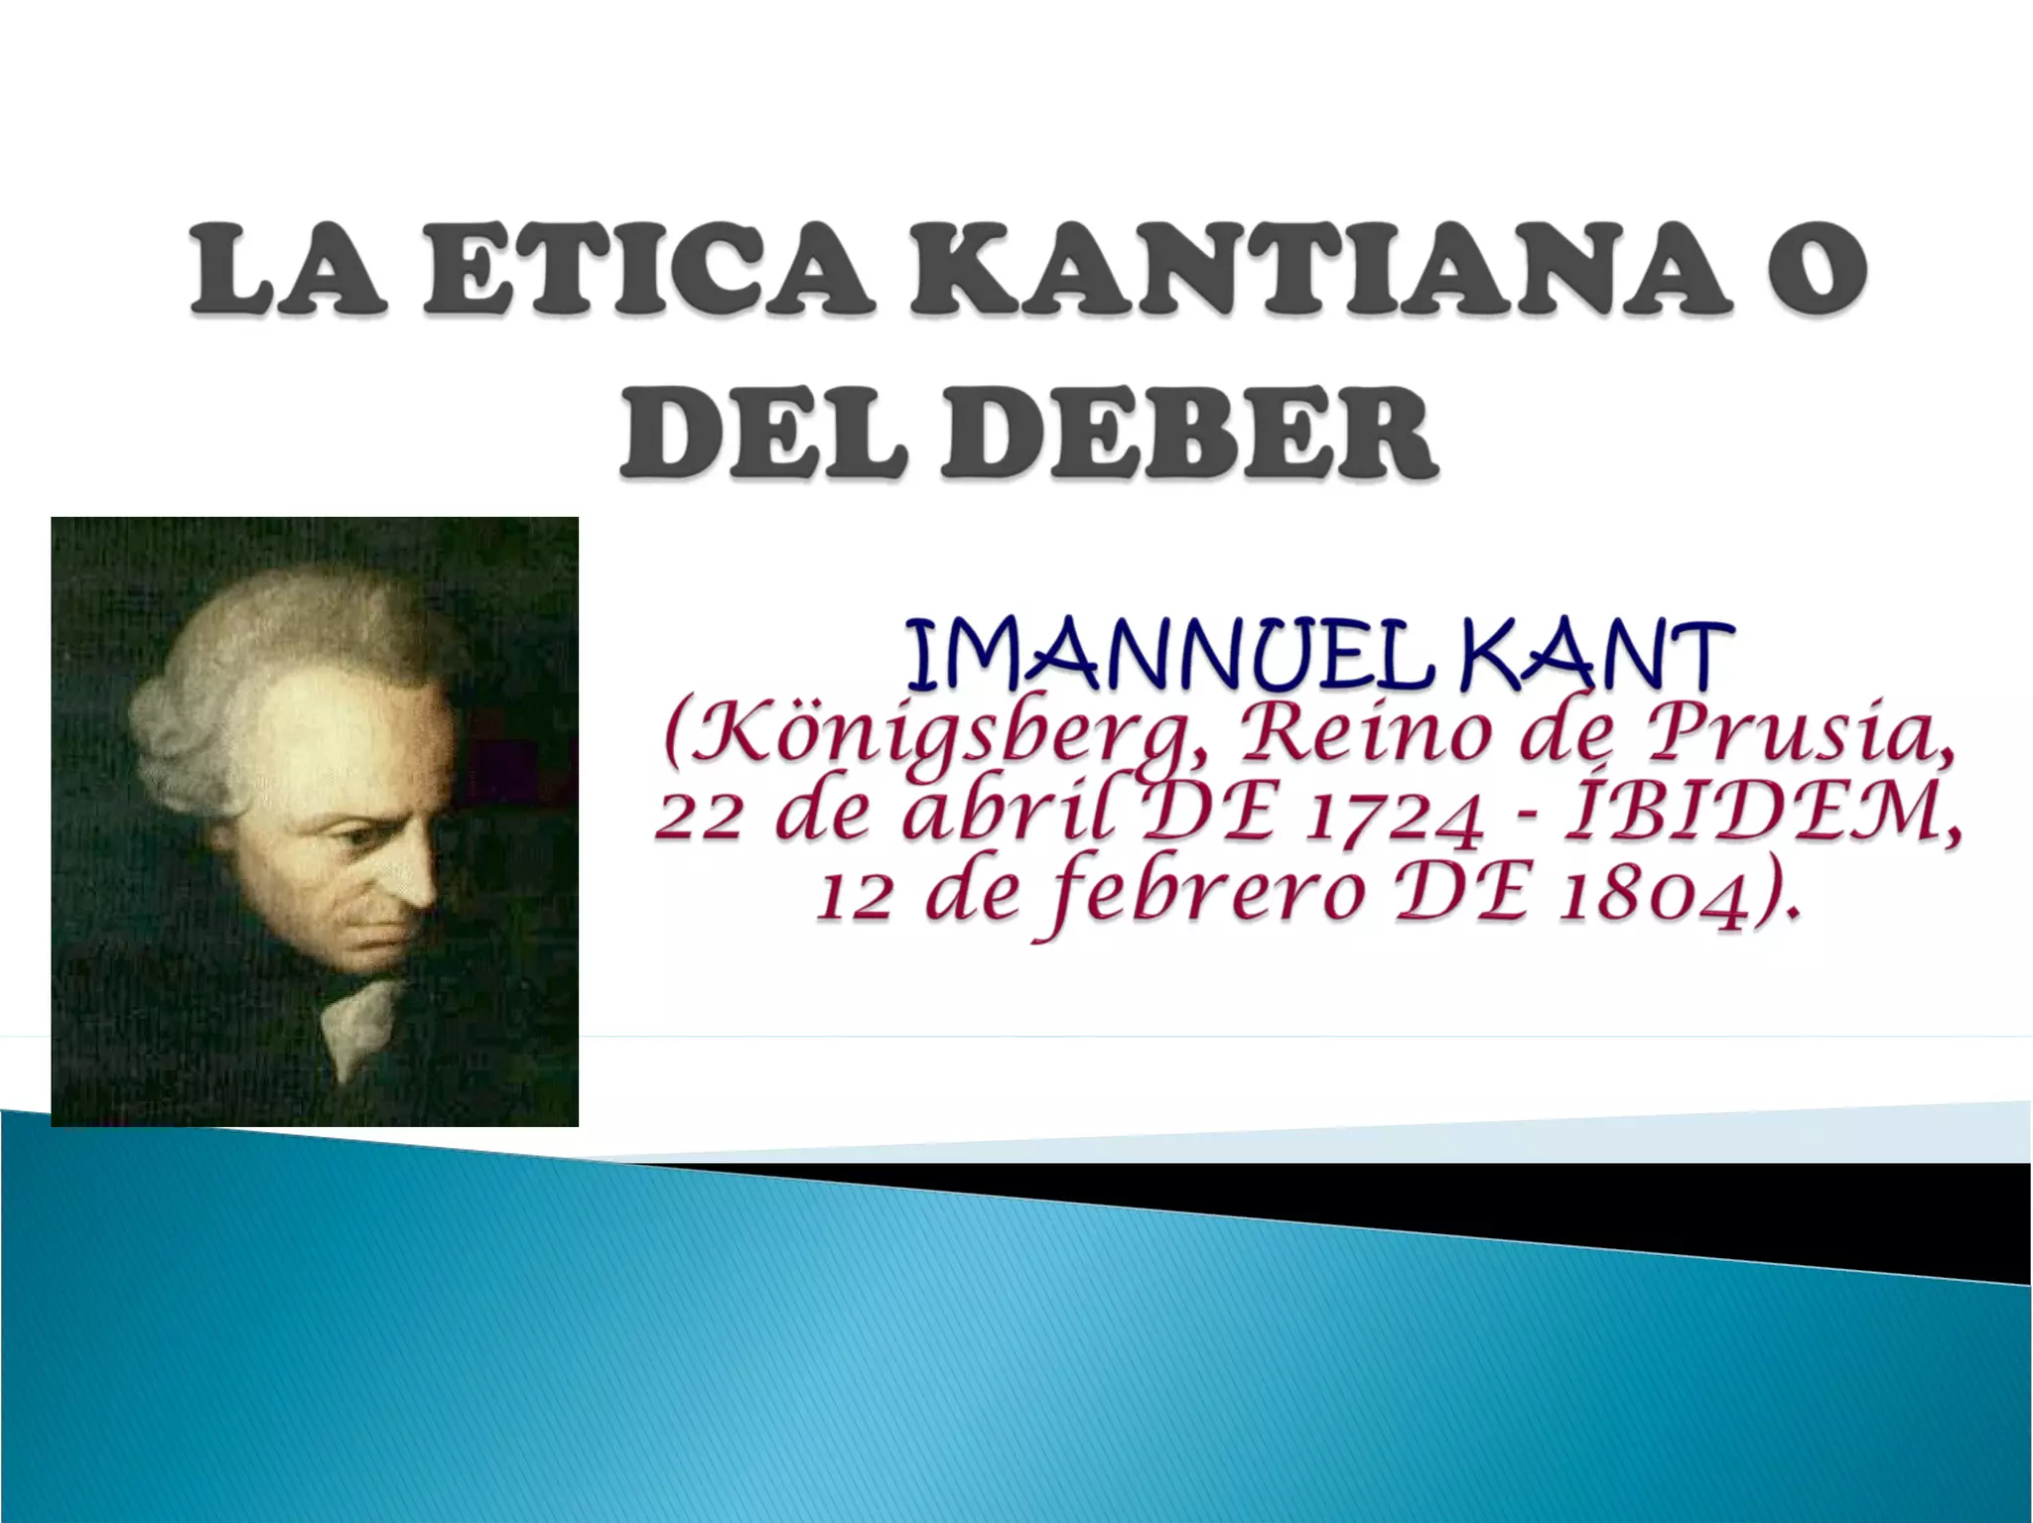

Ética deontológica de Kant: lo correcto frente a lo útil
Immanuel Kant distingue entre ética deontológica (del deber) frente a la ética consecuencialista (donde lo que importa es el resultado). Para Kant, lo moralmente relevante no es el efecto de nuestras acciones sino si actúan conforme al deber.
La acción moralmente válida no depende del deseo o la conveniencia, sino de la máxima (la regla subjetiva de acción) que guía al agente.

Slide 3
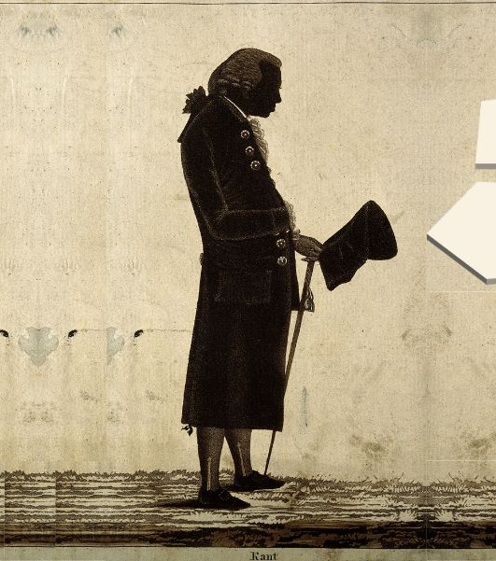
Imperativo categórico e imperativo hipotético
• Imperativo hipotético: es un mandato condicional (“si quieres X, entonces haz Y”). Depende de fines o deseos. Por ejemplo: “Si quieres aprobar el examen, estudia”.
• Imperativo categórico: mandato moral incondicional, válido siempre, independientemente de deseos particulares. Kant formula varias versiones, entre ellas:
“Obra sólo de modo que puedas querer que la máxima de tu acción se convierta en ley universal.”
2. “Obra de tal modo que trates a la humanidad, tanto en tu persona como en la de otro, siempre como fin y nunca como medio.”
Estas versiones expresan la universalidad de la ética (no hacer diferencias arbitrarias) y el respeto por la dignidad humana.

Slide 4
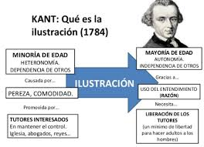
Mayoría de edad moral / minoría de edad
• Para Kant, la mayoría de edad moral (mündigkeit) es la capacidad del individuo de pensar por sí mismo, de actuar conforme a la razón (autonomía).
• La minoría de edad moral es la situación de dependencia en la que alguien no se atreve a usar su razón sin ayuda externa, siguiendo autoridades ciegamente.
En términos sociales, esto está relacionado con la libertad ilustrada: “Sapere aude” (“atrévete a saber”), lema central de la Ilustración

Slide 5
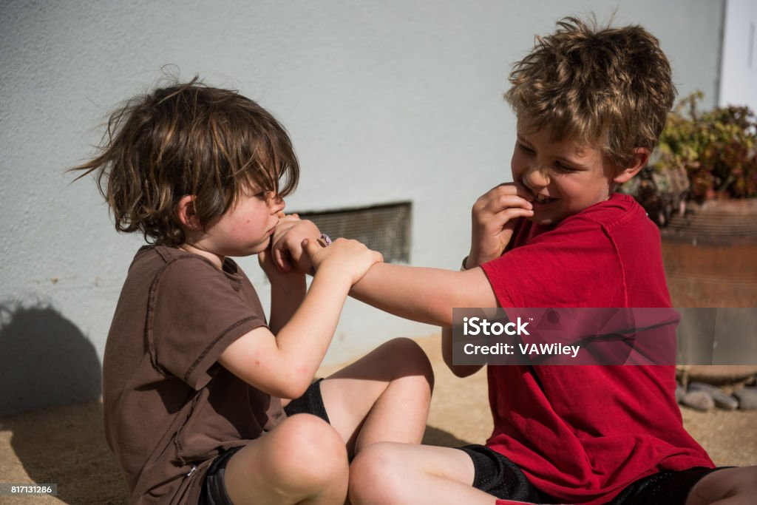
Relación con la ética comunicativa
• Muchos filósofos posteriores (como Habermas) retoman el legado kantiano: la idea de autonomía racional, de normas universales y de una moral no basada en intereses particulares.
• En la ética comunicativa, esa autonomía se traslada al ámbito del diálogo racional libre, donde los sujetos cooperan para encontrar normas aceptables para todos.

Slide 6

¿Qué es la ética comunicativa?
Jürgen Habermas desarrolla una ética basada no tanto en la voluntad individual aislada, sino en la interacción comunicativa entre sujetos racionales.
• La ética del discurso (o ética comunicativa) intenta fundamentar la validez normativa de las normas morales mediante el discurso racional, no por apelación directa al deber absoluto.
• Su propuesta quiere reconstruir la ética kantiana en el marco de la racionalidad comunicativa: las normas son válidas si pueden ser aceptadas por todos en un discurso libre de distorsión.

Slide 7
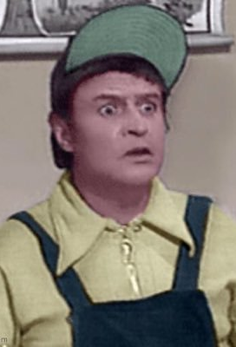
Acción comunicativa vs acción estratégica
•En la acción estratégica, los sujetos actúan con un objetivo particular (persuasión, manipulación, cálculo).
•En la acción comunicativa, el objetivo es el entendimiento mutuo: los sujetos intercambian razones para coordinarse.
•La ética del discurso se apoya en la acción comunicativa ideal como modelo normativo

Slide 8


Racionalidad comunicativa
• Habermas entiende la racionalidad no sólo en términos técnicos (instrumental), sino como la capacidad de argumentar, persuadir y llegar a acuerdos válidos.
• La “racionalidad comunicativa” se basa en la suposición de que el lenguaje tiene una estructura normativa: cuando hablamos, damos por sentado ciertas reglas de validez (verdad, sinceridad, corrección).

Slide 9

Ética del discurso y principio de universalización (principio U)
•Habermas plantea que una norma es válida si todos los afectados pueden aceptarla en un discurso ideal libre de dominación.
•En otras palabras, si los participantes en un diálogo pueden cuestionar, argumentar y rechazar normas hasta lograr un consenso basado en razones, esa norma tiene legitimidad ética. •Ese procedimiento comunica la universalidad de la norma, no como imposición externa, sino como producto del consenso racional.

Slide 10
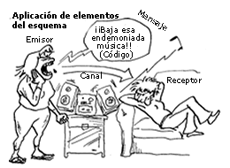
Situación ideal de habla (Ideal Speech Situation)
Habermas describe condiciones ideales para el discurso moral:
1. Todos pueden participar.
2. Nadie está excluido.
3. Todos pueden introducir temas.
4. Nadie puede imponer, mediante coacción, restricciones.
5. Todos pueden cuestionar normas y posiciones.
6. Los participantes buscan el mejor argumento.

Slide 11
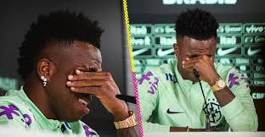
Idea central: reconocimiento vs desvalorización:
• Honneth parte de la idea de que los sujetos humanos necesitan ser reconocidos para desarrollar una identidad saludable, autonomía y autoestima.
• La experiencia de injusticia se manifiesta como la negación del reconocimiento: cuando alguien es humillado, excluido o no valorado, su integridad moral sufre.
• Las luchas sociales (por derechos, igualdad, dignidad) pueden entenderse como luchas por reconocimiento.

Slide 12

Honneth distingue tres esferas o tipos de reconocimiento, cada una con su tipo de relación:
1.Esfera del amor: reconocimiento emocional y afectivo (familia, amistad). Permite el desarrollo de la autoestima básica.
2.Esfera del derecho (reconocimiento legal): los individuos son reconocidos como portadores de derechos, iguales ante la ley. Aquí se valora la reciprocidad moral.
3.Esfera de la solidaridad: reconocimiento social en cuanto a las capacidades y contribuciones que alguien hace dentro de una comunidad, basada en valores compartidos

Slide 13
Principio de reciprocidad
•En el diálogo ético, no basta con imponer argumentos; cada parte debe estar dispuesta a someter sus propios juicios al escrutinio.
•Esto implica esperar que otros también expongan sus razones, sean escuchados, y que haya apertura al cambio.
Lenguaje asertivo y propositivo
•Comunicación asertiva: expresar lo que piensas u opinas con claridad, respeto y sin agresividad, defendiendo tus derechos sin violar los derechos de otros.
•En un diálogo ético, se promueve un lenguaje propositivo: no solo criticar o rechazar, sino ofrecer alternativas argumentadas.

Slide 14
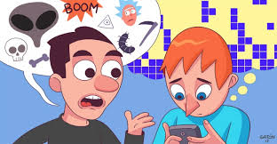
Psicología comunicativa: niveles de escucha, subjetividad e intersubjetividad
•Niveles de escucha:
1.Escucha pasiva: simplemente oír sin procesar activamente.
2.Escucha activa: prestar atención, parafrasear, preguntar para clarificar.
3.Escucha empática/interpersonal: ponerse en el lugar del otro, captar emociones, reconocer el punto de vista del interlocutor.
•Subjetividad: cada persona tiene su propia perspectiva, su historia, emociones y juicios.
•Intersubjetividad: se refiere al espacio compartido de entendimiento entre sujetos; es donde emerge el acuerdo, el reconocimiento mutuo y la construcción de normas comunes.

Slide 15
Teoría / Enfoque | Conceptos clave | Aplicación en conflictos / deliberación | Ejercicios propuestos para estudiantes
Ética kantiana | - Imperativo categórico - Imperativo hipotético - Mayoría de edad moral (autonomía) - Universalidad de la norma | Promueve el deber racional por encima del interés propio. La resolución de conflictos debe guiarse por normas que puedan universalizarse. | 🔹 Debate sobre dilemas éticos: – ¿Qué harías si...? ¿Tu decisión puede ser ley universal? 🔹 Escribir una carta desde la “mayoría de edad moral” defendiendo una postura ciudadana autónoma.
Ética comunicativa (Habermas) | - Discurso racional - Situación ideal de habla - Consenso libre de coerción - Acción comunicativa | Resolver conflictos a través del diálogo entre iguales. Importa más el proceso comunicativo que el resultado. Normas válidas surgen del consenso. | 🔹 Simulación de un foro ciudadano (tema social o político actual). 🔹 Role-play de un conflicto donde deben argumentar buscando consenso. 🔹 Evaluación del uso del mejor argumento, no de la fuerza.
Teoría del reconocimiento (Honneth) | - Amor / Derecho / Solidaridad - Luchas por el reconocimiento - Daño moral por exclusión o humillación | La raíz de muchos conflictos está en la falta de reconocimiento. La ética implica validar la dignidad del otro. | 🔹 Análisis de un conflicto real desde la perspectiva del reconocimiento (¿quién no fue escuchado o valorado?) 🔹 Redacción: “¿Cuándo me sentí reconocido o no en un debate o conflicto?”
Teoría de la argumentación | - Dialéctica comunicativa - Principio de reciprocidad - Estructura argumentativa - Evitación de falacias | El diálogo debe ser lógico, propositivo y justo. Todos deben tener oportunidad de presentar argumentos y ser escuchados. | 🔹 Taller de construcción de argumentos sobre un tema polémico (estructura: tesis – razones – contraargumentos – conclusión). 🔹 Análisis de discursos: ¿hay falacias? ¿se argumenta bien?
Psicología comunicativa | - Niveles de escucha (pasiva, activa, empática) - Subjetividad - Intersubjetividad | La resolución de conflictos exige comprender la perspectiva del otro. Escuchar empáticamente mejora el diálogo. | 🔹 Dinámica de escucha empática: uno habla, el otro parafrasea sin opinar. 🔹 Diario reflexivo: “¿Cómo me comunico cuando hay conflicto?” 🔹 Juego de roles con variación de niveles de escucha.

